Slide 1
Brief Introduction for Preference Optimization
Reporter: Bin Hong
State Key Laboratory of Cognitive Intelligence

Slide 2
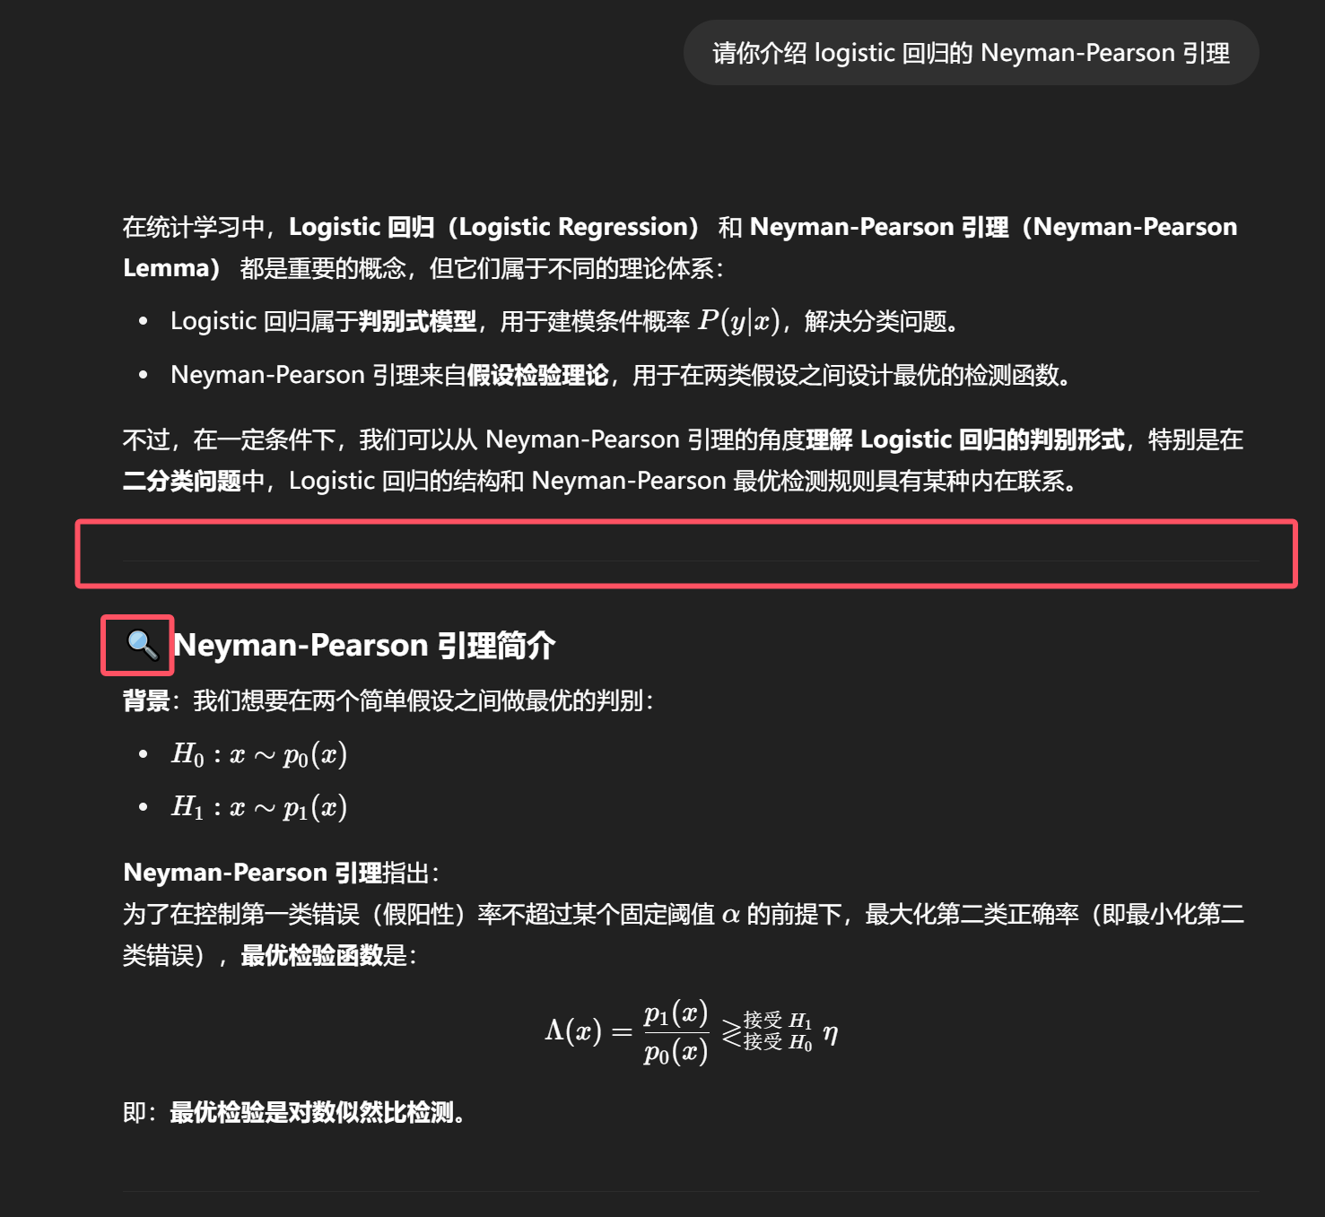
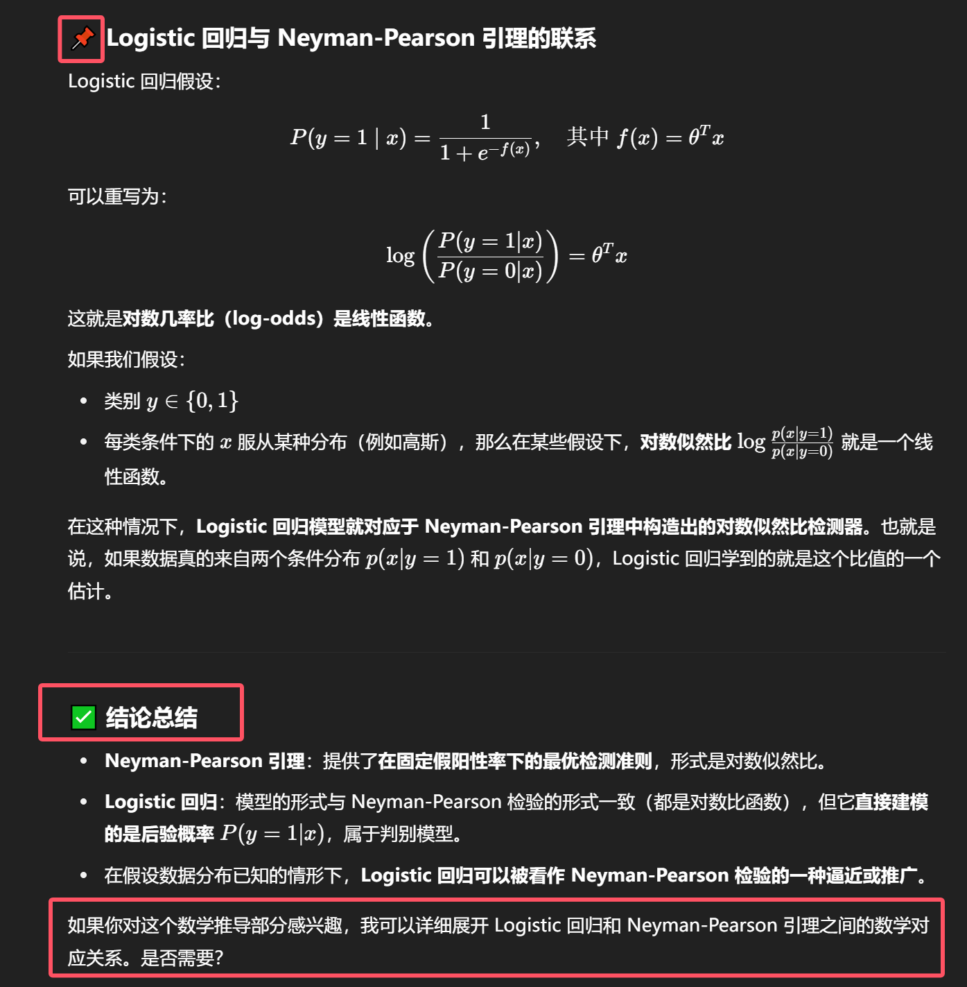
概览
Preference Optimization
Alignment
对齐人类的偏好，比如：安全、风格、价值观……
State Key Laboratory of Cognitive Intelligence

Slide 3
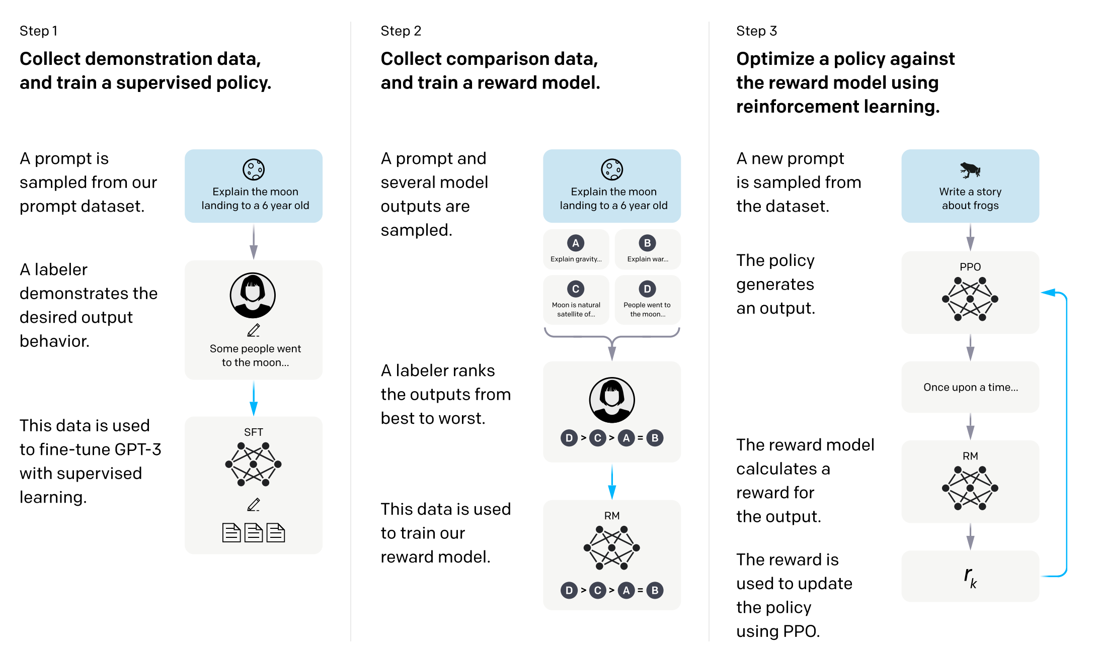
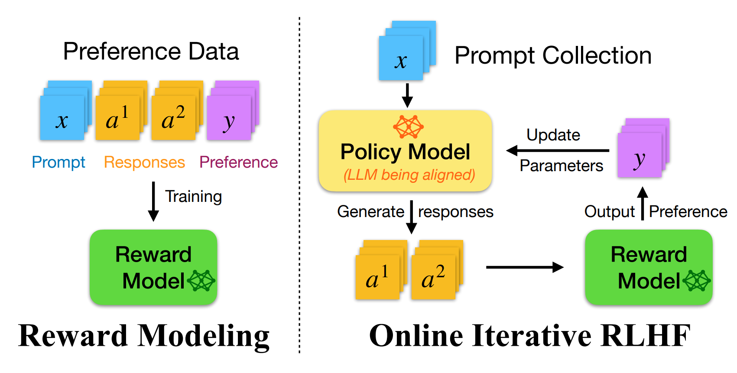
Preference Optimization
RLHF
经典方法：RLHF
Pipeline：
排序数据
训练 Reward Model
利用 reward 执行 PPO
缺点：
依赖 reward model 的质量
PPO 训练流程复杂且不稳定
计算资源需求高
State Key Laboratory of Cognitive Intelligence
Notes:
RLHF: Ouyang, Long, et al. "Training language models to follow instructions with human feedback." Advances in neural information processing systems 35 (2022): 27730-27744.
RLHF workflow: Dong, Hanze, et al. "Rlhf workflow: From reward modeling to online rlhf." arXiv preprint arXiv:2405.07863 (2024).

Slide 4
Preference Optimization
RLHF
缺点：
依赖 reward model 的质量
PPO 训练流程复杂且不稳定
计算资源需求高
State Key Laboratory of Cognitive Intelligence

Slide 5
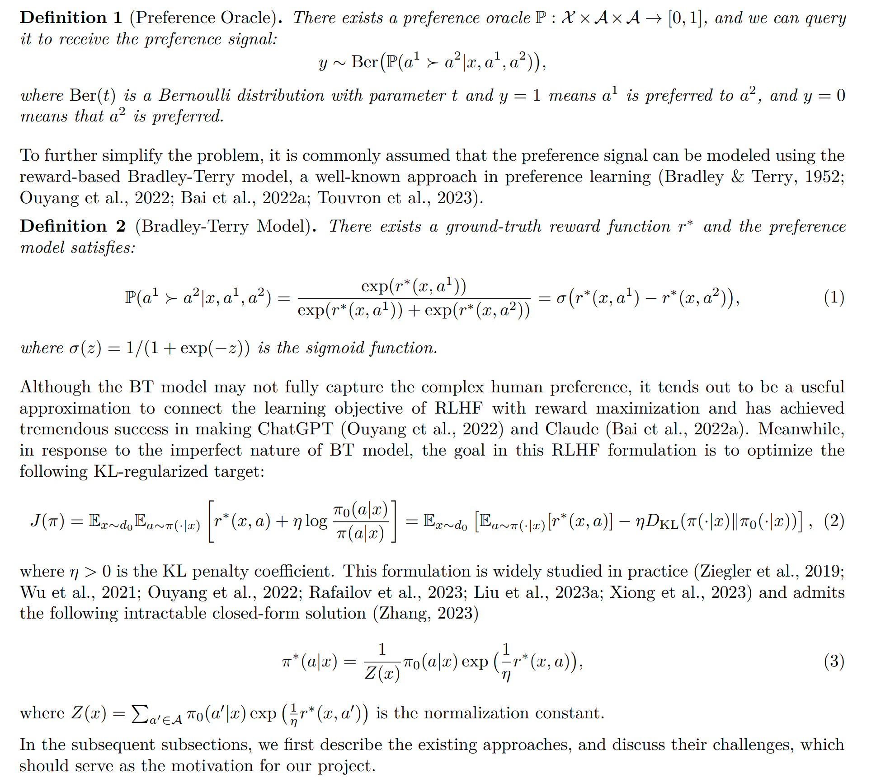
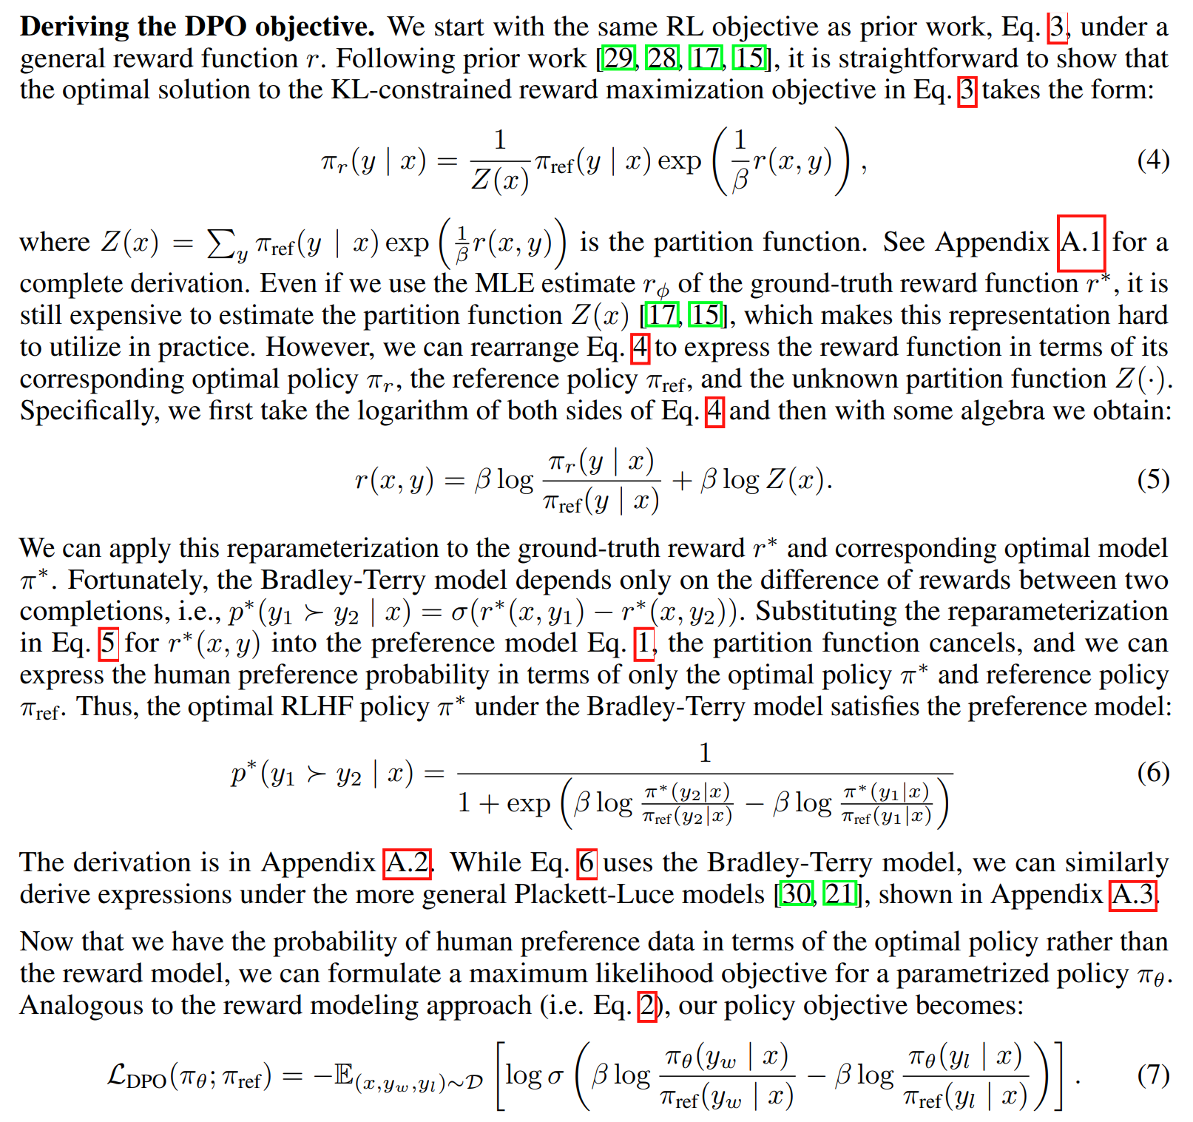
Preference Optimization
Offline DPO
将经典 RLHF 转化为端到端的优化
State Key Laboratory of Cognitive Intelligence
Notes:
DPO: Rafailov, Rafael, et al. "Direct preference optimization: Your language model is secretly a reward model." Advances in Neural Information Processing Systems 36 (2023): 53728-53741.

Slide 6
Preference Optimization
Offline DPO
通过理论推导将经典 RLHF 转化为端到端的优化
DPO 大幅度简化了 RLHF 流程
后续一系列工作基于 DPO 进行改动……大致分成三类
xxx-DPO：改动 DPO 本身，比如 beta-DPO（自适应的超参 beta）
xxx PO：改动 objective，比如 SimPO
其他：不属于上面两类的变体，比如 SPIN（self-play fine-tuning）
State Key Laboratory of Cognitive Intelligence

Slide 7
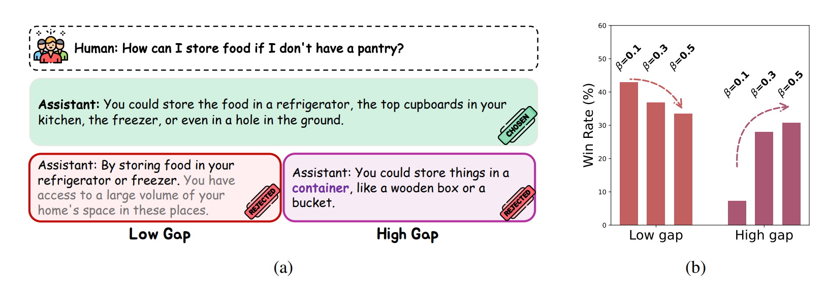
Preference Optimization
xxx-DPO
改进 DPO 存在的问题
对超参 beta 非常敏感：beta-DPO (NIPS’24)
对数据噪声敏感：Dr.DPO (ICLR’25)
隐式 reward 建模与实际 reward 的偏差：cal-DPO (NIPS’24), DPO with an offset (ACL’24 findings)
普遍非常 solid，有理论证明 / 实验验证
State Key Laboratory of Cognitive Intelligence
Notes:
Beta-DPO: Wu, Junkang, et al. "$\beta $-DPO: Direct Preference Optimization with Dynamic $\beta$." Advances in Neural Information Processing Systems 37 (2024): 129944-129966. Dr.DPO: Wu, Junkang, et al. "Towards robust alignment of language models: Distributionally robustifying direct preference optimization." arXiv preprint arXiv:2407.07880 (2024). Cal-DPO: Xiao, Teng, et al. "Cal-dpo: Calibrated direct preference optimization for language model alignment." arXiv preprint arXiv:2412.14516 (2024). DPO with an offset: Amini, Afra, Tim Vieira, and Ryan Cotterell. "Direct preference optimization with an offset." arXiv preprint arXiv:2402.10571 (2024).

Slide 8
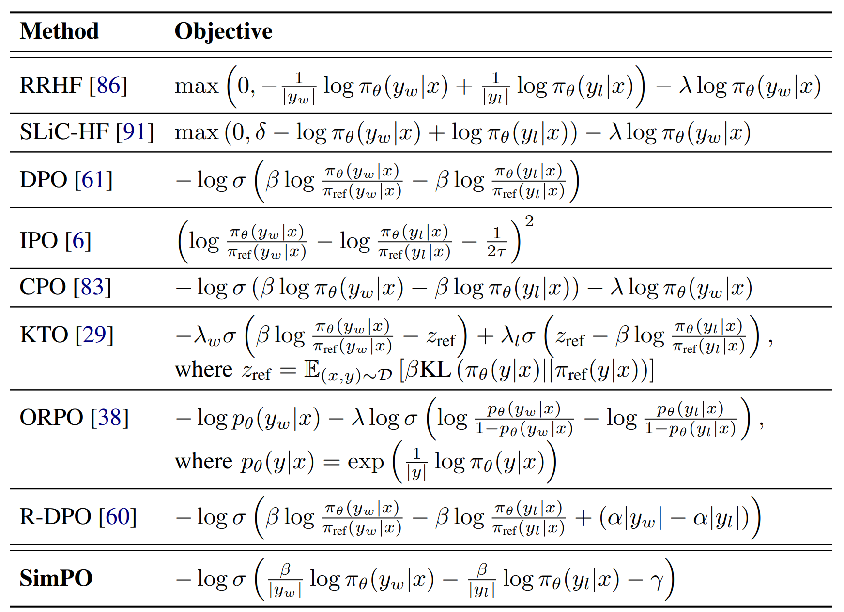
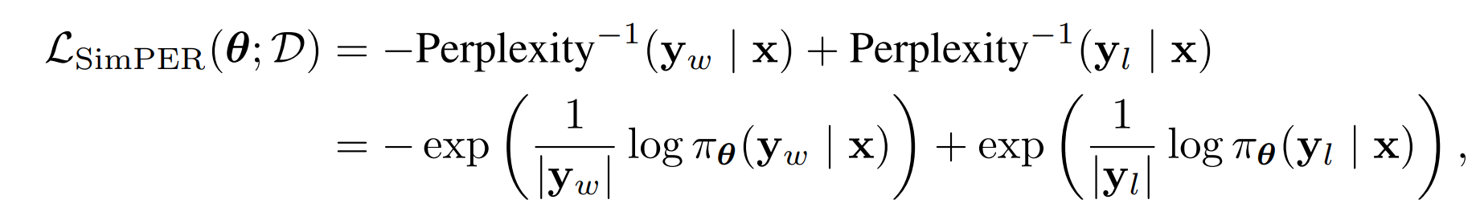
Preference Optimization
xxxPO
基于 BT loss 设计新的 objective
SimPO (NIPS’24)
SimPER (ICLR’25)
…
刷榜
AlpacaEval 2
MT-Bench
Arena Hard
State Key Laboratory of Cognitive Intelligence
Notes:
SimPO: Meng, Yu, Mengzhou Xia, and Danqi Chen. "Simpo: Simple preference optimization with a reference-free reward." Advances in Neural Information Processing Systems 37 (2024): 124198-124235. SimPER: Xiao, Teng, et al. "SimPER: A Minimalist Approach to Preference Alignment without Hyperparameters." arXiv preprint arXiv:2502.00883 (2025).

Slide 9
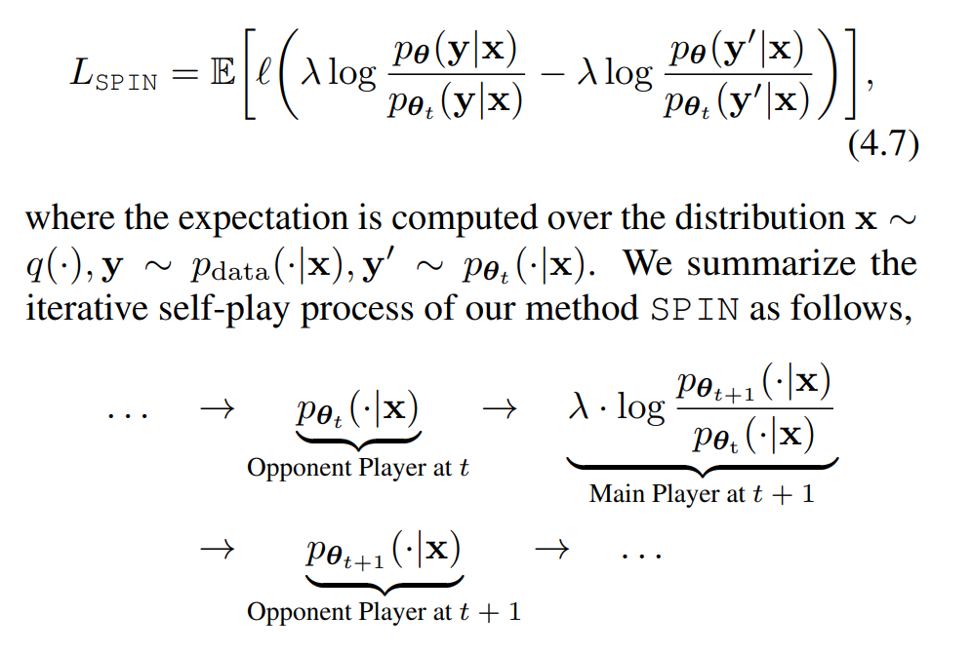
Preference Optimization
其他变体
基于 DPO 的逻辑 设计
…
State Key Laboratory of Cognitive Intelligence
Notes:
SPIN: Chen, Zixiang, et al. "Self-play fine-tuning converts weak language models to strong language models." arXiv preprint arXiv:2401.01335 (2024).

Slide 10
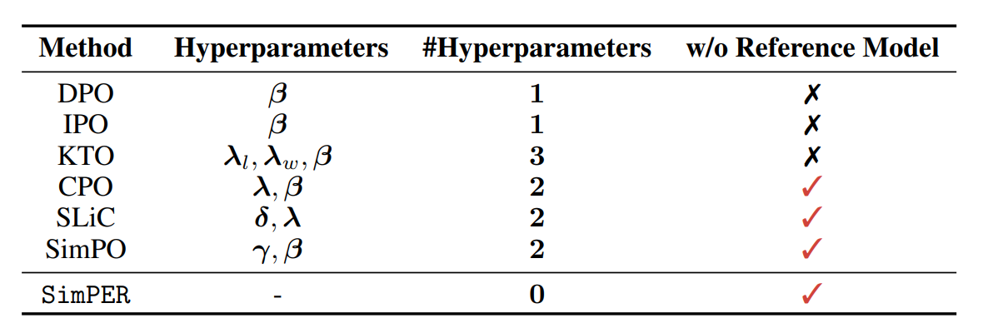
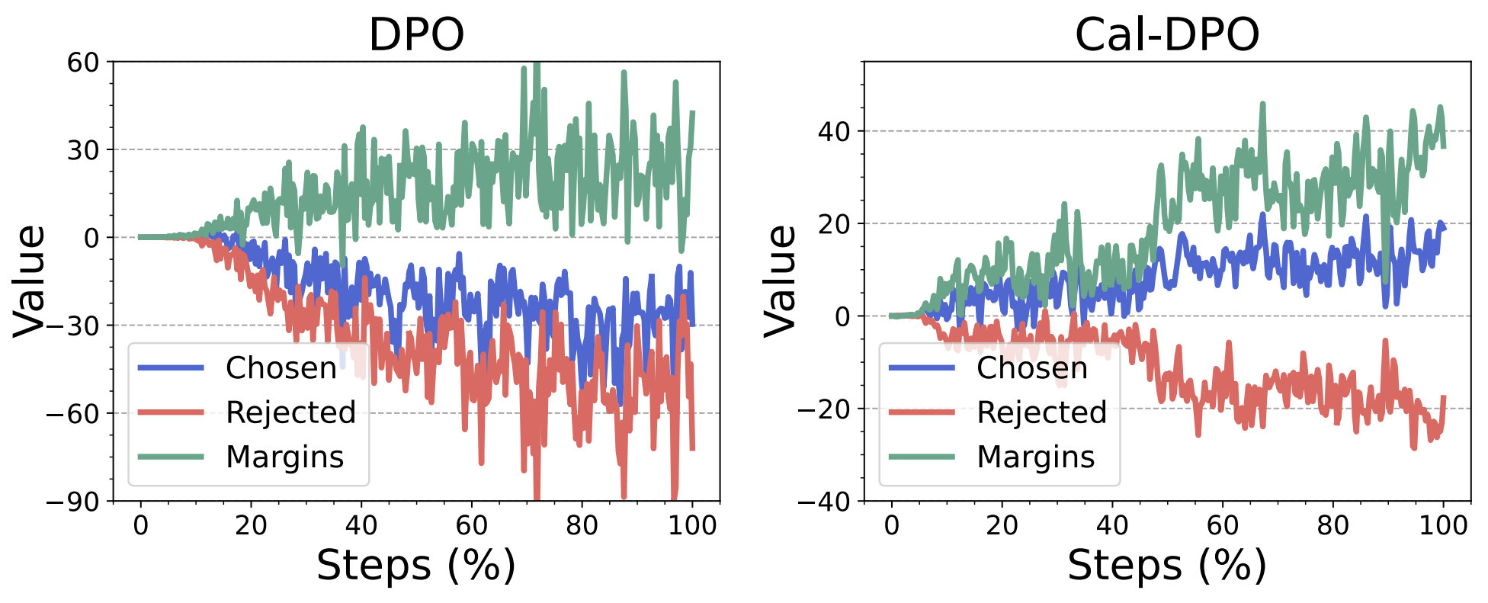
Preference Optimization
概述
优点：DPO 有非常优雅的理论推导，如果方法有理论证明 / 实验验证，会很 solid， 对应地，写作难度大（xxx-DPO）
缺点：创新性弱，依赖论文写作；依赖超参；次优策略问题
DPO 的理论已经很完善，基于 DPO 做改动很难（像现在的 online-RL 一样）
大部分工作缺少理论验证，尤其是 xxxPO，大多 intuitive + 实验验证
依赖超参：超参非常影响模型表现以及会否训崩，PO 方法固有的超参 + lr
次优策略：同步降低 chosen 和 rejected 回复的概率（部分情况下会导致掉点）
State Key Laboratory of Cognitive Intelligence
Notes:
以具体的论文为例说明……

Slide 11
Preference Optimization
概述
优点：DPO 有非常优雅的理论推导，如果方法有理论证明 / 实验验证，会很 solid， 对应地，写作难度大（xxx-DPO）
缺点：创新性弱，依赖论文写作；依赖超参；次优策略问题
DPO 的理论已经很完善，基于 DPO 做改动很难（像现在的 online-RL 一样）
大部分工作缺少理论验证，尤其是 xxxPO，大多 intuitive + 实验验证
依赖超参：超参非常影响模型表现以及会否训崩，PO 方法固有的超参 + lr
次优策略：同步降低 chosen 和 rejected 回复的概率（部分情况下会导致掉点）
xxxPO 还有一些其他问题
策略崩塌：去除 ref model 的 objective 在没有约束的情况下不能训太多 step
帕累托边界上的 trade-off：为解决次优策略问题引入 NLL loss，但 NLL loss 不一定有益
与 online-RL 比效果往往会更差：可能需要适配特定任务……
State Key Laboratory of Cognitive Intelligence
Notes:
以具体的论文为例说明……

Slide 12
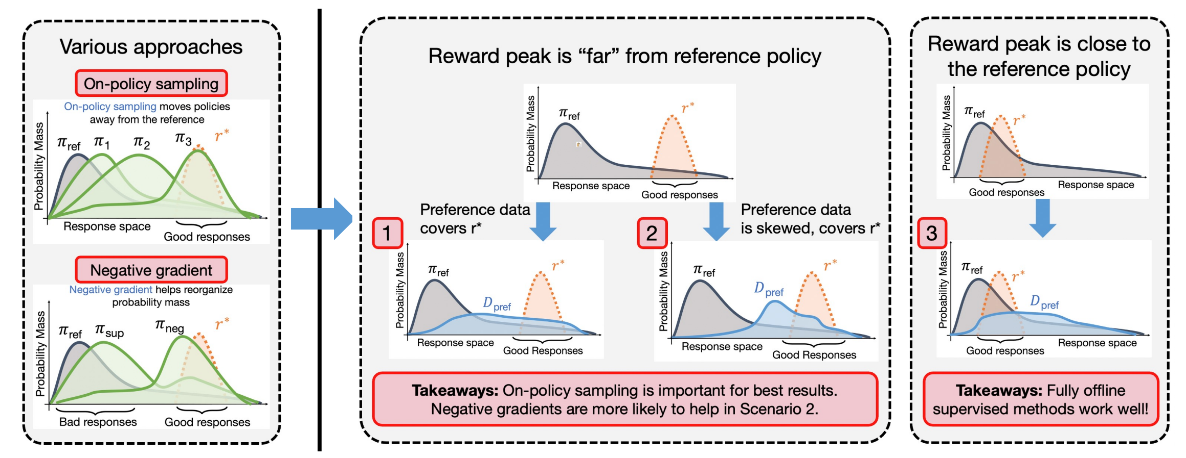
Preference Optimization
如何在 online 和 offline 之间做选择？(ICML’24)
On-policy 移动概率分布
负采样压低分布密度
State Key Laboratory of Cognitive Intelligence
Notes:
Tajwar, Fahim, et al. "Preference fine-tuning of llms should leverage suboptimal, on-policy data." arXiv preprint arXiv:2404.14367 (2024).

